Slide 1
Progress Web App
提升 Web App 体验的一种新方法

Slide 2
什么是PWA
谷歌给以 Service Worker API 为核心实现的 web 应用取了个高大上的名字：Progressive Web Apps（PWA，渐进式增强 WEB 应用），并且在其主要产品上进行了深入的实践 。

Slide 3
PWA 特点
渐进增强 – 能够让每一位用户使用，无论用户使用什么浏览器，因为它是始终以渐进增强为原则。
响应式用户界面 – 适应任何环境：桌面电脑，智能手机，笔记本电脑，或者其他设备。
不依赖网络连接 – 通过 Service Workers 可以在离线或者网速极差的环境下工作。
类原生应用 – 有像原生应用般的交互和导航给用户原生应用般的体验，因为它是建立在 app shell model 上的。
持续更新 – 受益于 Service Worker 的更新进程，应用能够始终保持更新。
安全 – 通过 HTTPS 来提供服务来防止网络窥探，保证内容不被篡改。
可发现 – 得益于 W3C manifests 元数据和 Service Worker 的登记，让搜索引擎能够找到 web 应用。
再次访问 – 通过消息推送等特性让用户再次访问变得容易。
可安装 – 允许用户保留对他们有用的应用在主屏幕上，不需要通过应用商店。
可连接性 – 通过 URL 可以轻松分享应用，不用复杂的安装即可运行。

Slide 4
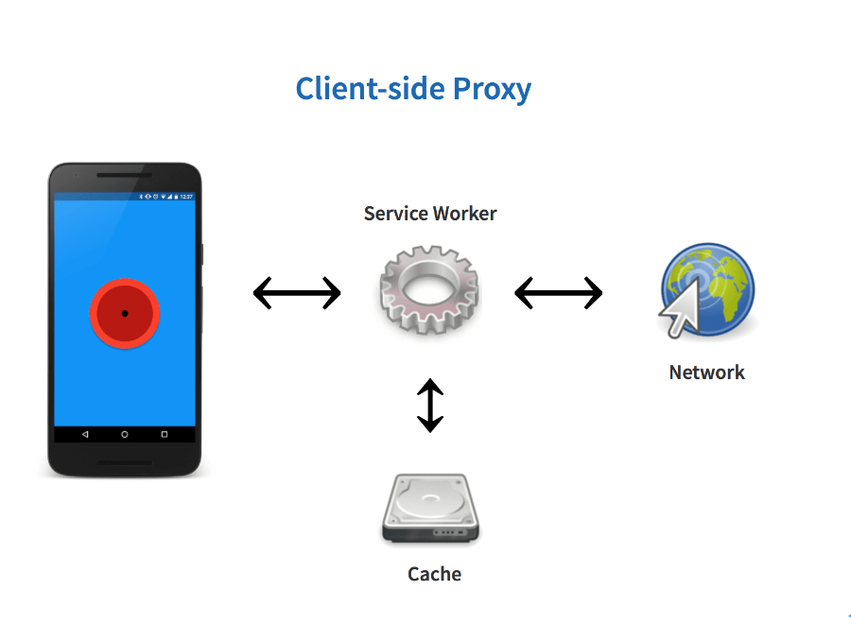
Service worker

Slide 5
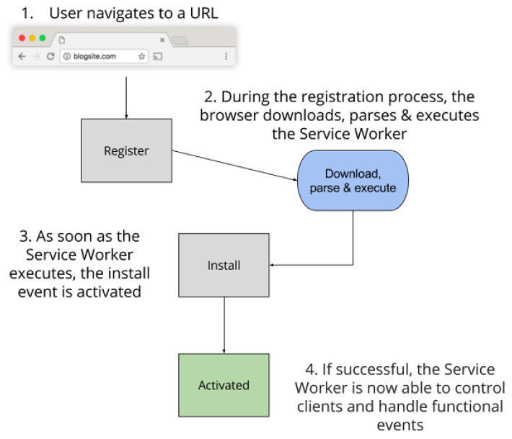
Service worker 生命周期
第1步:调用 register() 函数时， 开始下载Service Worker 。
第2步:注册过程中，浏览器会下载、解析并执行 Service Worker ()。如果在此步骤中出现任何错误，register() 返回的 promise 都会执行 reject 操作，并且 Service Worker 会被废弃。
第3步:一旦 Service Worker 成功执行了，install 事件就会激活
第4步:安装完成，Service Worker 便会激活，并控制在其范围内的一切。如果生命周期中的所有事件都成功了，Service Worker 便已准备就绪，随时可以使用了！

Slide 6
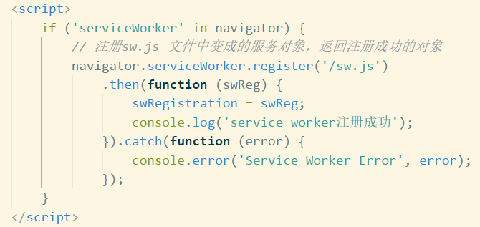
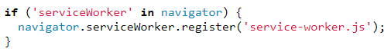
注册

Slide 7
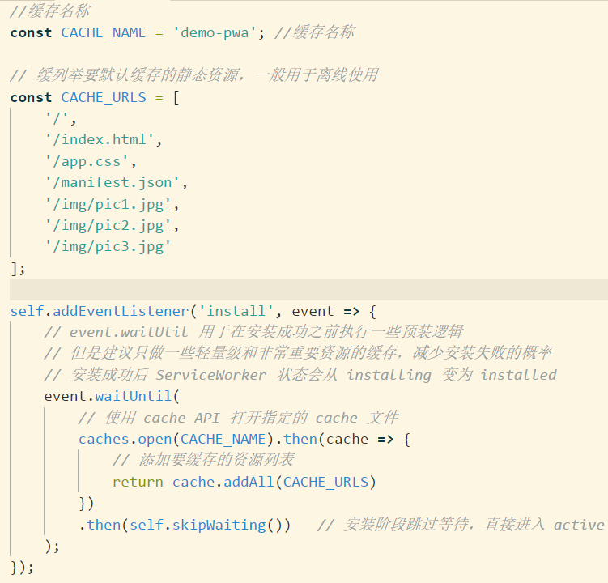
安装

Slide 8
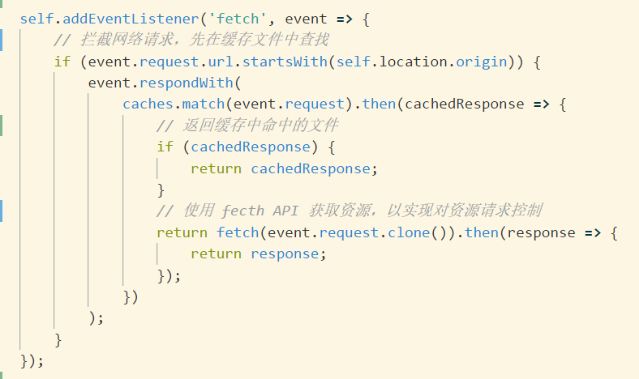
拦截请求

Slide 9
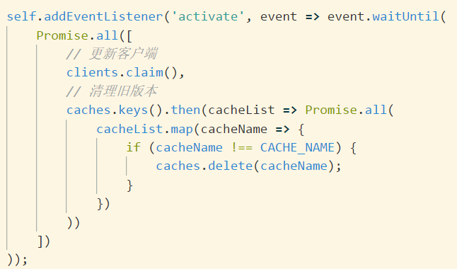
更新缓存

Slide 10
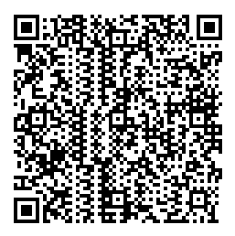
PWA缓存体验

Slide 11
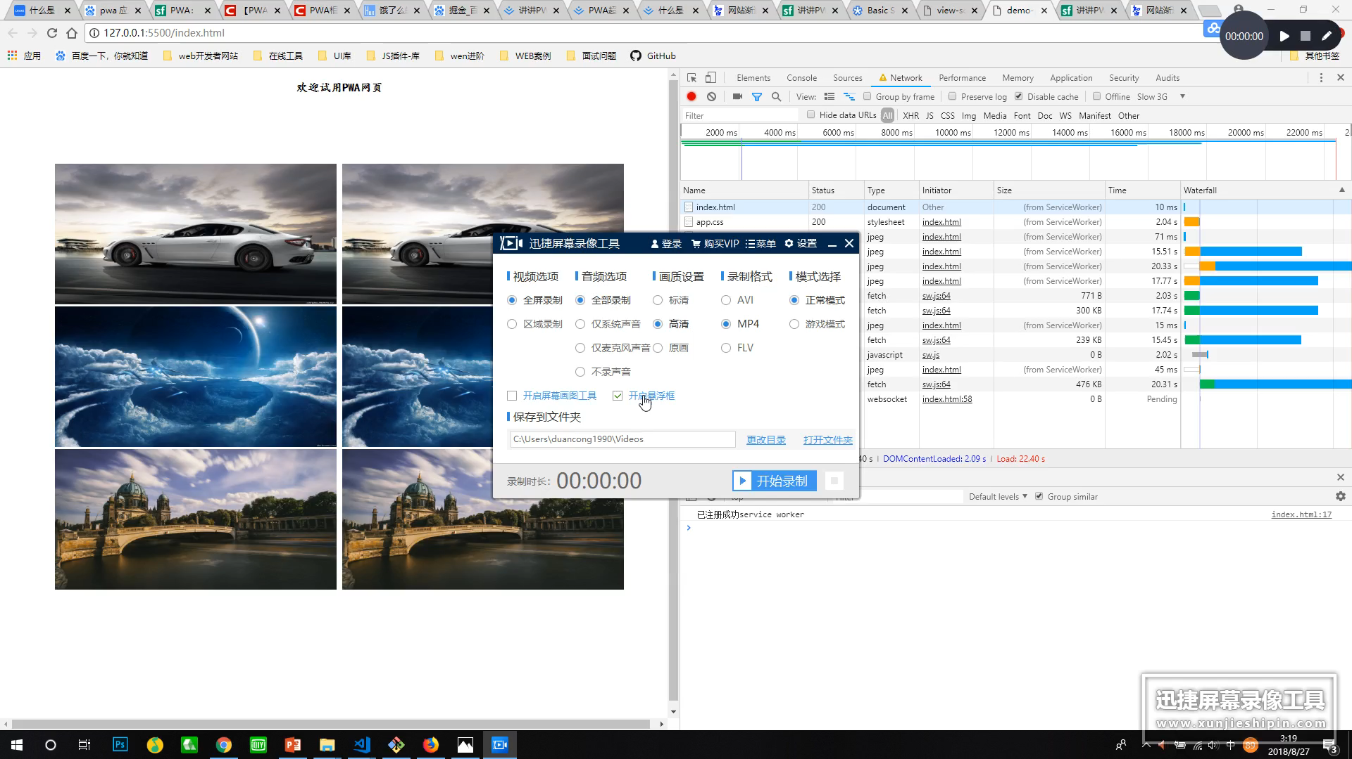
体验效果展示

Slide 12
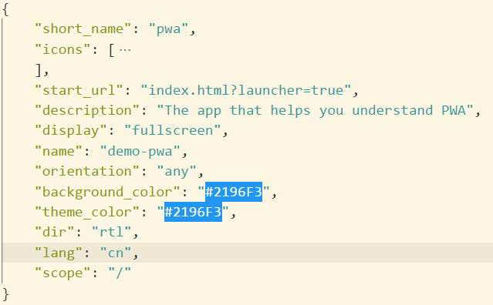
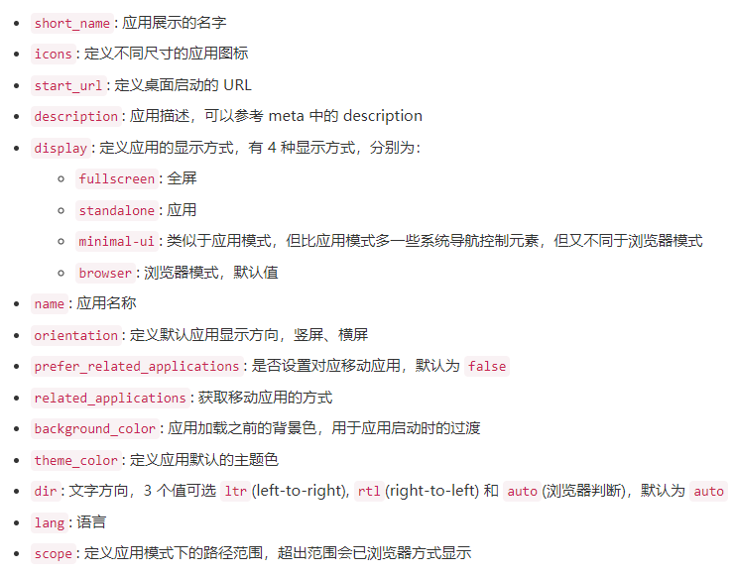
Manifest.json实现添加至主屏幕
浏览器(chrome) 会根据默认的行为算法，来决定何时主动的向用户展示添加到首屏提示。另外，用户也可以通过 chrome 菜单中的 添加到主屏幕 选项主动添加

